Slide 1
Arytmická náhlá srdeční smrt
Hlavní příčiny, diagnostika, prevence
Otakar Jiravský

Slide 2
Které arytmie jsou příčinou NSS
Incidence: 1:1000
Syndrom dlouhého QT intervalu ( LQTs)
Syndrom Brugadových ( BrS)
Katecholaminergní polymorfní komorová tachykardie ( CPVT)
Idiopatická fibrilace komor (iFK)
Channelopatie – na geny vázaná porucha fungování iontových kanálů
WPW syndrom – manifestní přídatná dráha

Slide 3
Syndrom dlouhého QT intervalu ( LQTs)
Incidence: 1:2000
Aktivace SYMPATIKU
PLAVÁNÍ
DOPING ZVYŠUJÍCÍ
VÝKON
STRACH
INTENZIVNÍ EMOCE
HLASITÉ ZVUKY
QTc≥ 470 u mužů
QTc≥ 480 ms u žen

Slide 4
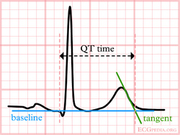
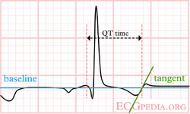
Syndrom dlouhého QT intervalu ( LQTs)
QTc Bazett 50-90/min:

Slide 5
Syndrom dlouhého QT intervalu ( LQTs)
Geny:
KCNQ1
11. CH
KCNH2
7. CH
SCN5A
3. CH
KCNJ217. CH

Slide 6
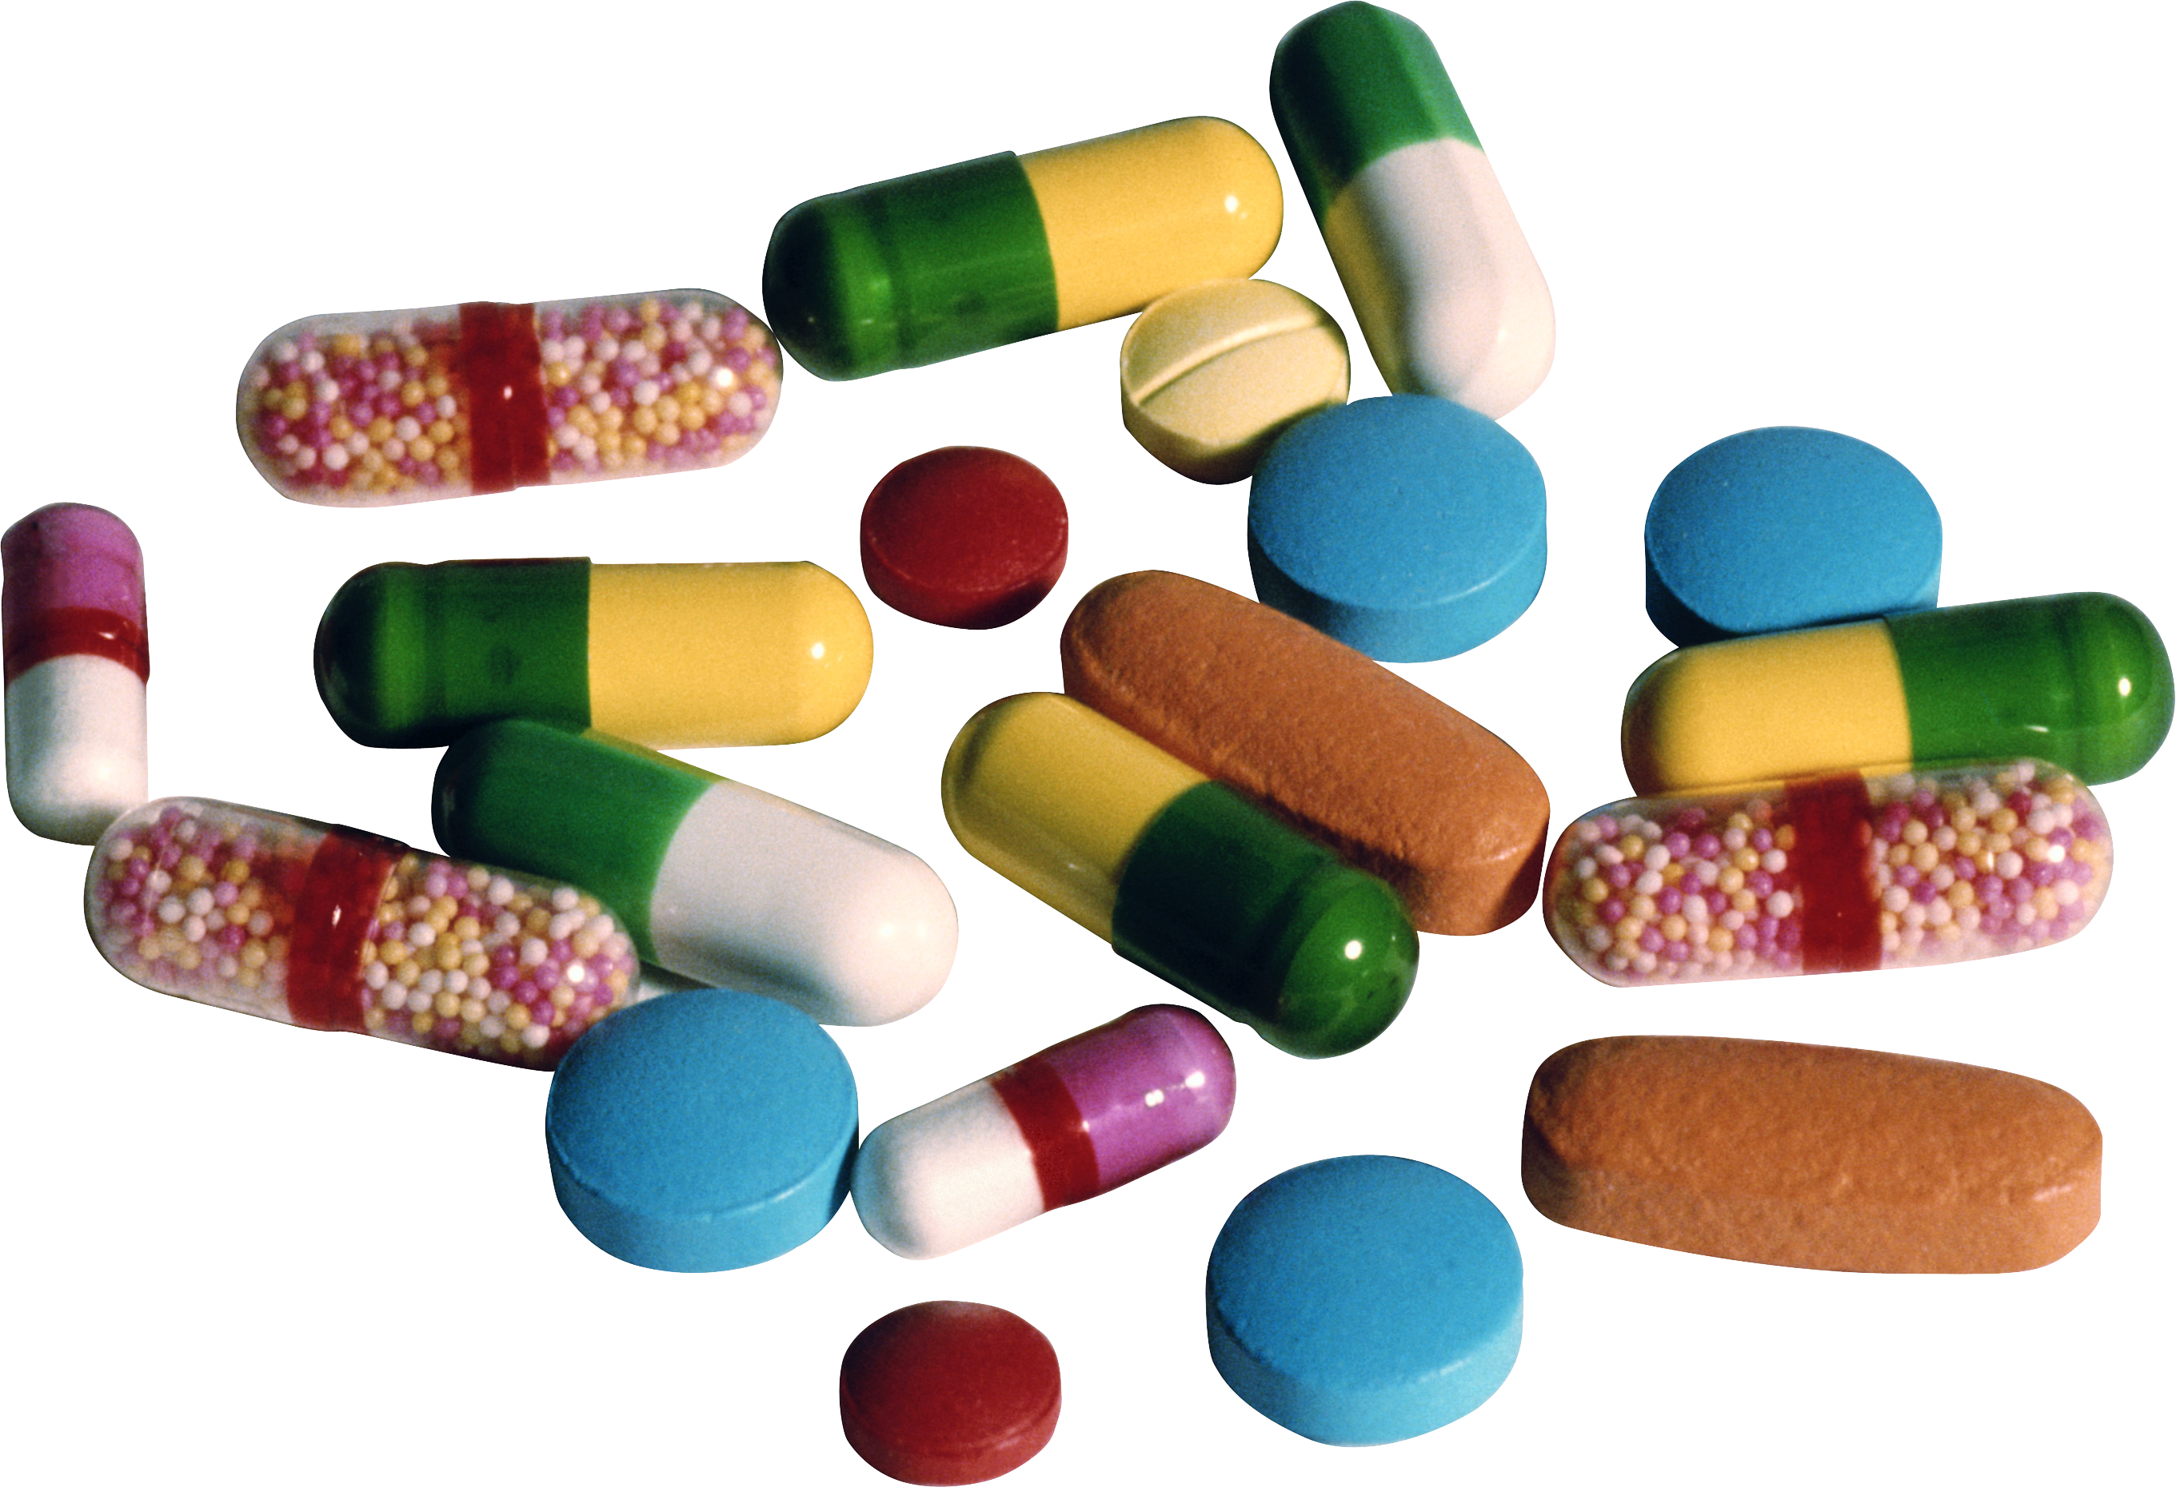
Syndrom dlouhého QT intervalu ( LQTs)
ICD
KARDIOVERTTER-DEFIBILÁTOR
BETABLOKÁTORY
HORNÍ HRUDNÍ SYMPATEKTOMIE
Notes:
ICD po KPCR, ICD po synkopě na betablokátorech, LQT2 a 3 při Qt nad 500 ms

Slide 7
Syndrom dlouhého QT intervalu ( LQTs)
ESC guidelines 2005
No competitive sports
Zákaz soutěžního sportu ( v ČR výkonnostní sport)

Slide 8
Syndrom dlouhého QT intervalu ( LQTs)
PACIENTI S ICD PRO LQT
650 atleto-roků:
1 výboj ICD pro TdP po krátkém běhu po vysazení betablokátorů
( Strong WB In J Pediatr 2005;146)
GENOTYPOVĚ POZITIVNÍ – FENOTYPOVĚ NEGATIVNÍ PACIENTI
103 geneticky pozitivních výkonnostně sportujících adolescentů:
žádný výboj, smrt, synkopa
( Aziz PF In JACC Clin Electrophysiol 2015;1)

Slide 9
Syndrom dlouhého QT intervalu ( LQTs)
US guidelines 2015
Léky prodlužující QT interval:
Antiarytmika
Antibiotika – makrolidová
Antimykotika
Antidepresiva
Neuroleptika
IIb/C may be considered MŮŽE BÝT ZVÁŽENO:
SYMPTOMATIČTÍ PACIENTI S LQTs MOHOU ZÁVODNĚ SPORTOVAT, pokud:
Jsou vyšetřeni a zaléčeni v centru se zkušenostmi s LQTs
Jsou minimálně 3 měsíce asymptomatičtí
Neplatí pro plavce s LQTs 1. typu
IIa/C should be considered MÁ BÝT ZVÁŽENO:
GENOTYPOVĚ POZITIVNÍ/FENOTYPOVĚ NEGATIVNÍ s LQTs MOHOU ZÁVODNĚ SPORTOVAT, pokud:
Neužívají léky prodlužující QT interval
Vyhýbají se dehydrataci/elektrolytové dysbalanci
Netrénují v horku
Trénují v místě s dostupným AED, či vlastní svůj vlastní
Existuje plán týmu/kolegů/sportoviště pro případ bezvědomí, KPCR, výboje ICD

Slide 10
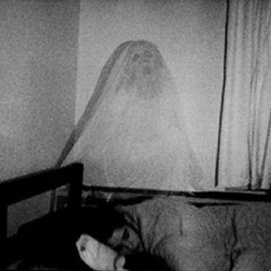
Syndrom Brugadových ( BrS)
Incidence: 1:10000
Geneticky podmíněné změny v repolarizaci buněk výtokového traktu pravé komory s typickými změnami EKG a rizikem náhlé srdeční smrti
JV Asie – Thajsko, Filipíny, Vietnam, Laos
Náhlá srdeční smrt nad ránem s gaspingem
lai-tai bangungut pokkuri

Slide 11
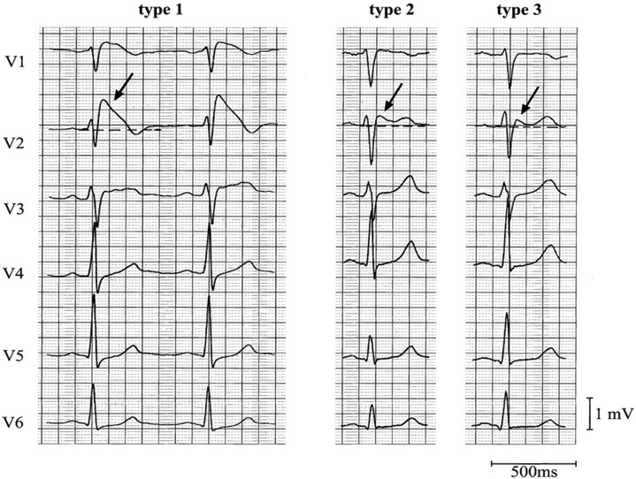
Syndrom Brugadových ( BrS)
BrS je diagnostikován u pacienta s EKG 1 typu při nálezu ST elevací ≥2 mm v ≥1 svodu V1 či V2 umístěného v 2., 3., či 4. mezižebří. A to buď při spontánním nálezu či po provedení
AJMALINOVÉHO TESTU

Slide 12
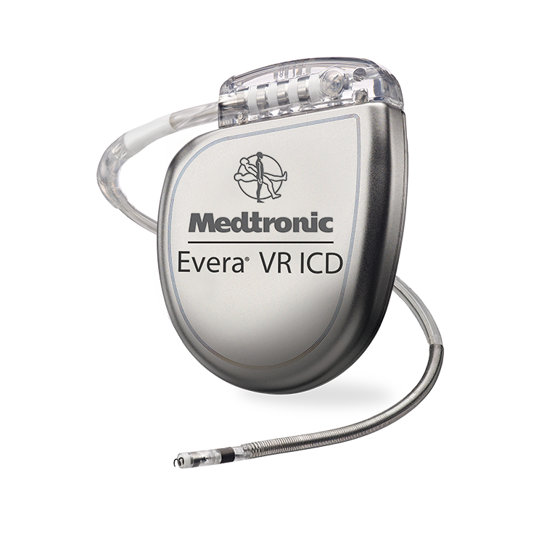
Syndrom Brugadových ( BrS)
ICD
KARDIOVERTTER-DEFIBILÁTOR
REŽIMOVÁ LÉČBA
KATETROVÁ ABLACE
Notes:
Režim: nebrat léky, větší množství alkoholu a jídla, léčba horečky, ICD po KPCR, po KT, může být zváženo po synkopě, indukce KT při PSK
Brugada drugs: propafenon, ajmalin, antidepresiva, propofol, marcain,

Slide 13
Syndrom Brugadových ( BrS)
ESC guidelines 2005
No competitive sports
Zákaz soutěžního sportu ( v ČR výkonnostní sport)

Slide 14
Syndrom Brugadových ( BrS)
Náhlá smrt není v souvislosti s sportovní aktivitou
( Esperer H in Br J Sports Med. 2007:41)
Nárůst tonu vagu v souvislosti s dlouhodobým tréninkem může zvyšovat riziko nočních úmrtí
(Patruno N in Pacing and Clin Electrophysiol 2006:29)

Slide 15
Syndrom Brugadových ( BrS)
US guidelines 2015
Léky demaskující BrS:
Ajmalin, propafenon
Antidepresiva
Marcain
Propofol
IIb/C may be considered MŮŽE BÝT ZVÁŽENO:
SYMPTOMATIČTÍ PACIENTI S BrS MOHOU ZÁVODNĚ SPORTOVAT, pokud:
Jsou vyšetřeni a zaléčeni v centru se zkušenostmi s BrS
Jsou minimálně 3 měsíce asymptomatičtí
IIa /C should be considered MÁ BÝT ZVÁŽENO:
GENOTYPOVĚ POZITIVNÍ/FENOTYPOVĚ NEGATIVNÍ s LQTs MOHOU ZÁVODNĚ SPORTOVAT, pokud:
Neužívají léky vedoucí k symptomům BrS (www.brugadadrugs.org)
Vyhýbají se dehydrataci/elektrolytové dysbalanci
Netrénují v horku
Trénují v místě s dostupným AED, či vlastní svůj vlastní
Existuje plán týmu/kolegů/sportoviště pro případ bezvědomí, KPCR, výboje ICD

Slide 16
Syndrom Brugadových ( BrS)
Náhlá smrt není v souvislosti s sportovní aktivitou
( Esperer H in Br J Sports Med. 2007:41)
Nárůst tonu vagu v souvislosti s dlouhodobým tréninkem může zvyšovat riziko nočních úmrtí
(Patruno N in Pacing and Clin Electrophysiol 2006:29)

Slide 17
WPW syndrom=manifestní přídatná dráha+symptomy
Změna klidového EKG – kratší PQ o delta vlnu
- delší QRS o delta vlnu
- změna konfigurace QRS
Převod přídatnou
drahou
Normální převod
Morfologický podklad pro arytmie – AVRT
Norm
Rychlý převod fibrilace síní do komory s potencionální degenerací do FK
( sama dráha může být fokálním zdrojem pro FS)

Slide 18
Manifestní přídatná dráha
Kdo je ohrožen náhlou srdeční smrtí při manifestní přídatné dráze ?
AVRT – otravná, ale benigní
Souběh FS a schopnosti rychlého vedení drahou ze síně do komor
Zátěžový test bez náhlé a úplné ztráty vedení drahou
US: Elektrofyziologické vyšetření s - ERP dráhy ≤ 250 ms ( 240/min)
EU: Elektrofyziologické vyšetření s - ERP dráhy < 240 ms během FS
< 220 ms během isoprenalinu či při zátěži
- mnohočetnými přídatnými drahami
- snadná inducibilita FS
Katétrová ablace : vysoce efektivní s nízkými riziky komplikací, široce dostupná

Slide 19
WPW syndrom: manifestní přídatná dráha
US guidelines 2015
Sportovci s manifestní symptomatickou přídatnou drahou mají podstoupit ablaci
(Class I; Level of Evidence B)
U sportovců s asymptomatickou manifestní přídatnou drahou by měla být provedena stratifikace rizikovosti dráhy zátěžovým testem.
V případě, že zátěžový test nedokáže potvrdit nízké riziko, mělo by být provedeno elektrofyziologické vyšetření s ablací dráhy, pokud je riziková S ERP≤250ms
(Class IIa; Level of Evidence B).

Slide 20
WPW syndrom: manifestní přídatná dráha
ESC guidelines 2005
Ablace symptomatických sportovců vyžadována
Ablace asymptomatických vhodná, ale nevyžadovaná
Asymptomatic athletes at low risk and not ablated: all sports, except those with increased risk if syncope occurs

Slide 21
Jak tělovýchovný lékař může získat podezření na rizikovou arytmii
RODINÁ ANAMNÉZA
náhlé úmrtí, autohavárie, utopení se
OSOBNÍ ANAMNÉZA
presynkopa / synkopa, palpitace
EKG
LQT - adekvátní způsob měření QT intervalu
Sy Brugadových - adekvátní čtení V1-2, upřesňující naložení elektrod
Manifestní přídatná dráha – kratší PQ, širší QRS, delta vlna, změna konfigurace QRS komplexu
PEČLIVÁ PRÁCE TVL
PEČLIVÁ PRÁCE KARDIOLOGA
SPOLUPRÁCE SPORTOVCE
SPRÁVNÉ ROZHODNUTÍ O SCHOPNOSTI SPORTOVNÍ ZÁTĚŽE

